Slide 1
Айрис - фолдинг
Карпикова Елена Николаевна
воспитатель
МБДОУ «Детский сад №1 «Смоляночка»
г. Смоленск

Slide 2
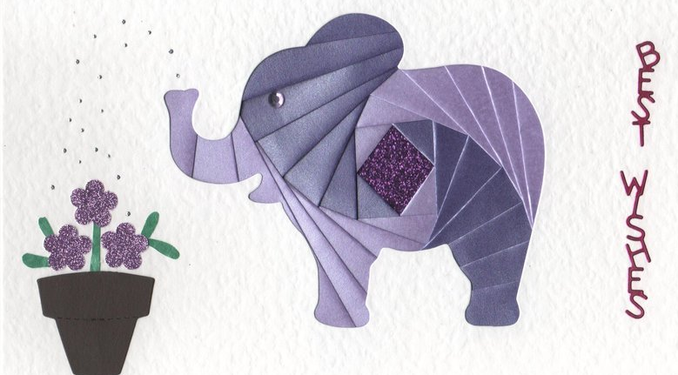
Айрис Фолдинг– техника складывания полос цветной бумаги под углом в виде закручивающейся спирали.

Slide 3
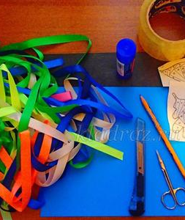
Материалы и инструменты

Slide 4
